Slide 1
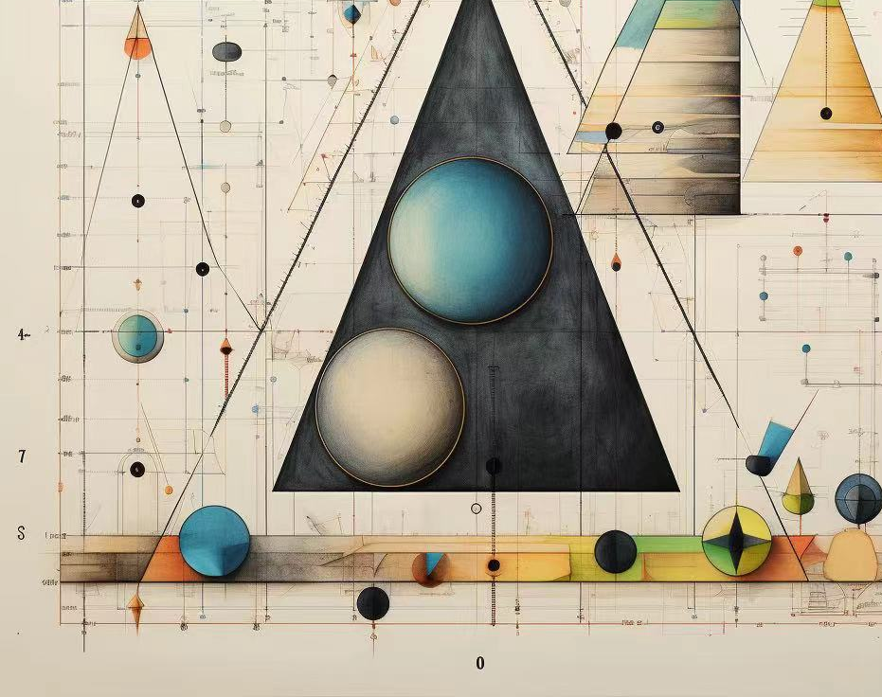
3D感知与 数据处理
特征提取与参数测量

Slide 2
参数测量
点云形状参数计算
直线
平面
球面
圆环
圆柱体和圆锥体
二次曲面
点的投影计算
离群点处理
前背景分离

Slide 3
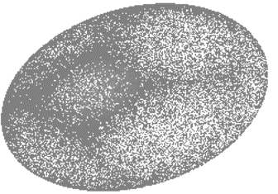

点云形状的参数描述
我们把“一团”点云看成是一个3D“椭球体”
用椭球体的三个垂直轴的方向和对应的长度描述
为何以这种方式描述点云特性？

Slide 4
点云形状的参数描述
我们把“一团”点云看成是一个3D“椭球体”
用椭球体的三个垂直轴的方向和对应的长度描述
为何以这种方式描述点云特性？
通过应用例子说明：
排列成直线的点云方向获取：最长轴方向
点云排列成平面时，计算平面法向量：最短轴方向

Slide 5
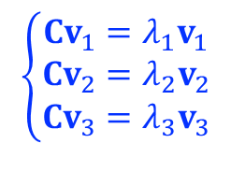
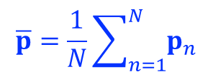
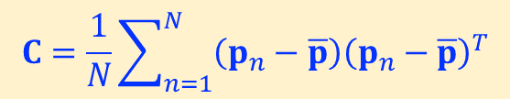
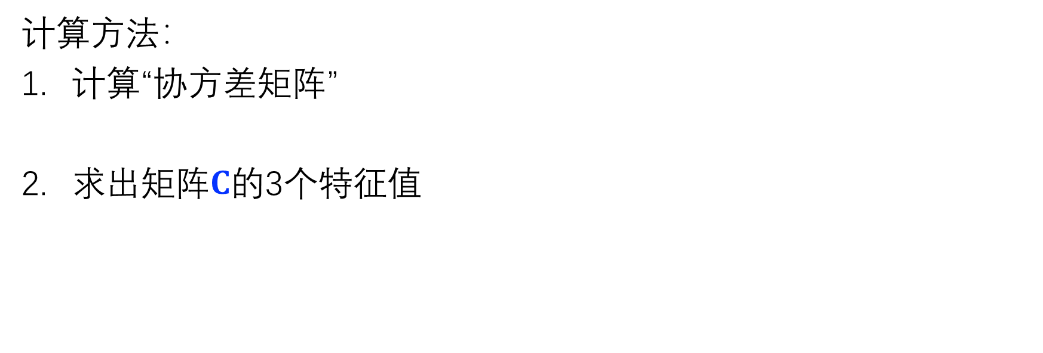
点云形状参数计算——PCA算法
计算方法：
计算“协方差矩阵”
求出矩阵$C$的3个特征值
$$C=\frac{1}{N}\sum_{n=1}^{N}{\left(p_{n}−\overline{p}\right){\left(p_{n}−\overline{p}\right)}^{T}}$$
从去除均值的点云坐标计算得到
$$\overline{p}=\frac{1}{N}\sum_{n=1}^{N}{p_{n}}$$
$$\left\{\begin{aligned}Cv_{1}=λ_{1}v_{1} \\ Cv_{2}=λ_{2}v_{2} \\ Cv_{3}=λ_{3}v_{3}\end{aligned}\right.$$
三个特征值的几何意义
特征值大小和椭球体的轴长对应（假设特征向量长度归一化了）。
特征向量对应了轴的方向

Slide 6
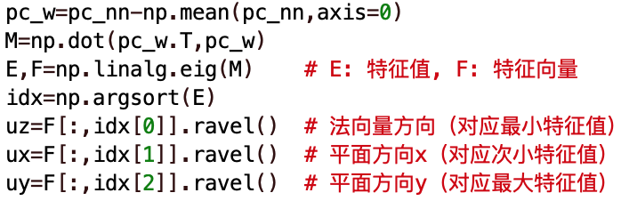
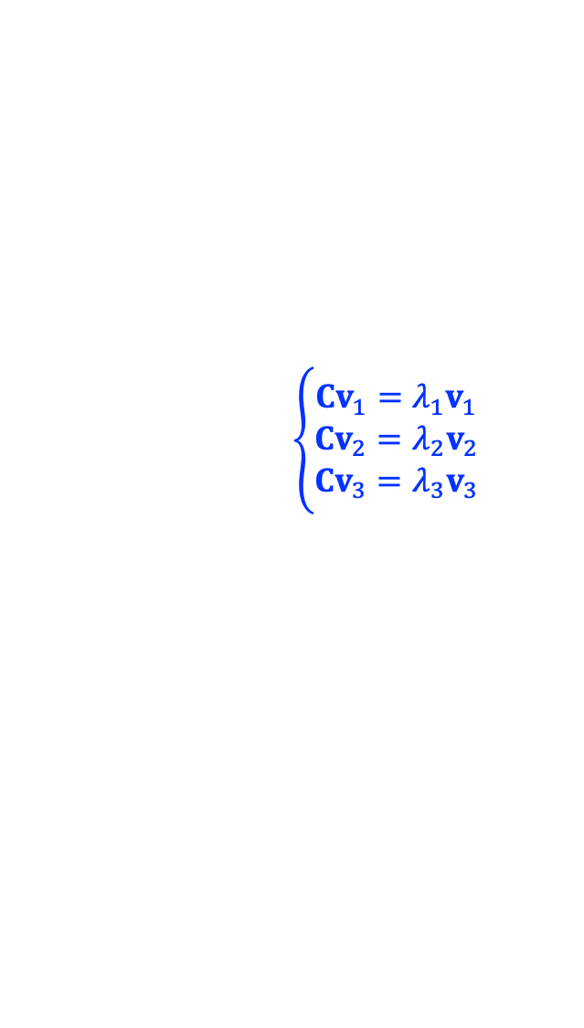

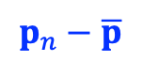
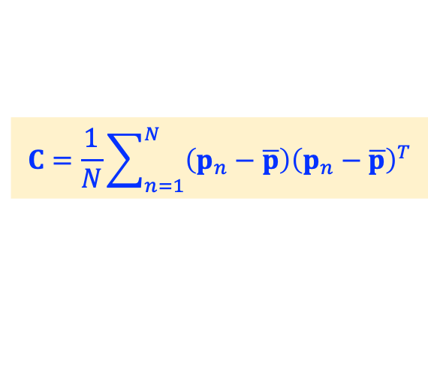
基于PCA的点云的形状参数获取——代码
$$C=\frac{1}{N}\sum_{n=1}^{N}{\left(p_{n}−\overline{p}\right){\left(p_{n}−\overline{p}\right)}^{T}}$$
uz
$$p_{n}−\overline{p}$$
uy
$$C$$
$$\left\{\begin{aligned}Cv_{1}=λ_{1}v_{1} \\ Cv_{2}=λ_{2}v_{2} \\ Cv_{3}=λ_{3}v_{3}\end{aligned}\right.$$
ux
注意：np.linalg.eig(*)输出的特征向量长度已经归一化为1了
备注：
F[:,n]是抽取F的第n列
F[n]是抽取F的第n行

Slide 7
点云形状参数计算——PCA算法改进
考虑不同点的“重要性”
不同位置点误差不同，可信度不同
比如：对远距离物体，或者低反光物体测距准确度下降）
对整个点云的局部形状进行计算
比如M计算曲面上某点局部的法向量方向，
以该点为中心，距离它越远的点对形状的“贡献”越小
加权PCA算法
v₁
v₃
v₂

Slide 8
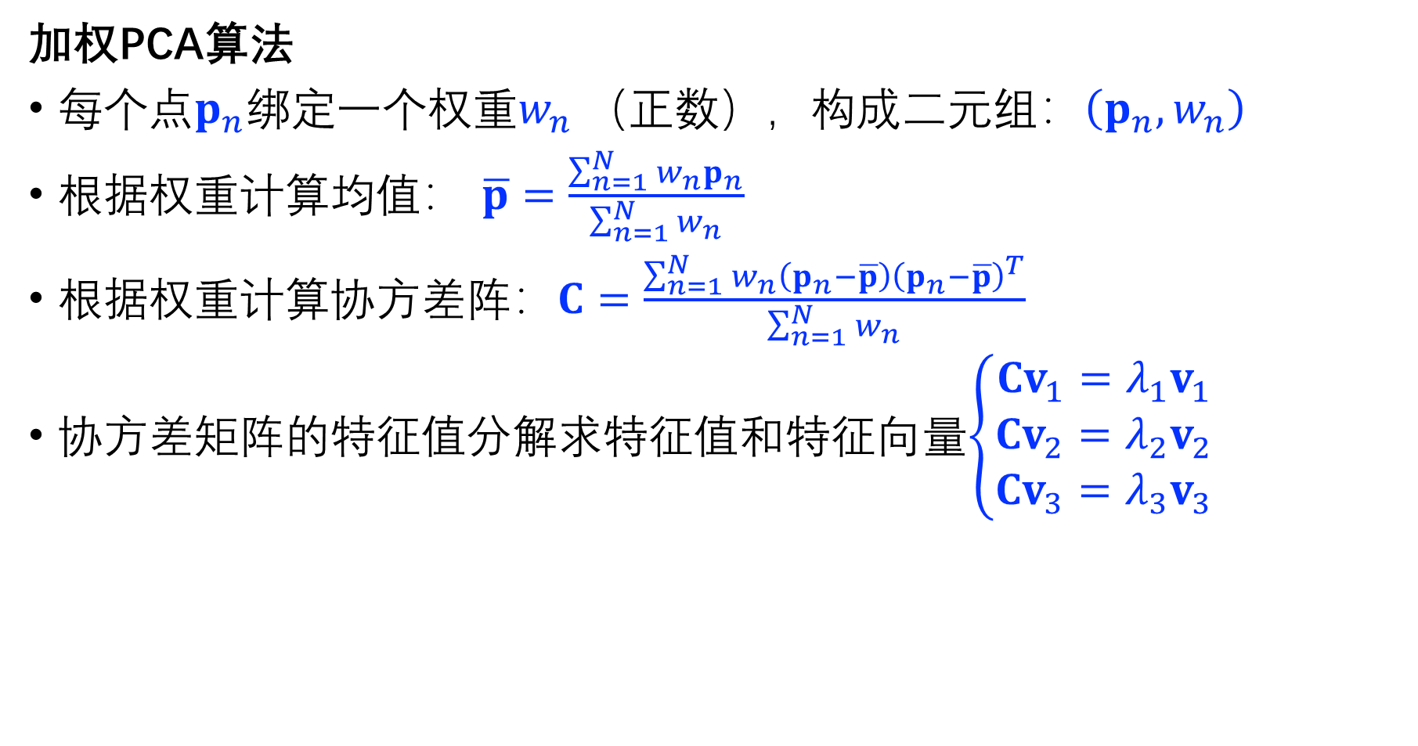
点云形状参数计算——PCA算法改进
加权PCA算法
每个点$p_{n}$绑定一个权重$w_{n}$（正数），构成二元组：$（p_{n},w_{n}）$
根据权重计算均值： $\overline{p}=\frac{\sum_{n=1}^{N}{{w_{n}p}_{n}}}{\sum_{n=1}^{N}{w_{n}}}$
根据权重计算协方差阵：$C=\frac{\sum_{n=1}^{N}{w_{n}\left(p_{n}−\overline{p}\right){\left(p_{n}−\overline{p}\right)}^{T}}}{\sum_{n=1}^{N}{w_{n}}}$
协方差矩阵的特征值分解求特征值和特征向量$\left\{\begin{aligned}Cv_{1}=λ_{1}v_{1} \\ Cv_{2}=λ_{2}v_{2} \\ Cv_{3}=λ_{3}v_{3}\end{aligned}\right.$
v₁
v₃
v₂

Slide 9
参数测量
空间直线测量
点云形状参数计算
直线
平面
球面
圆环
圆柱体和圆锥体
二次曲面
点的投影计算
离群点处理
前背景分离

Slide 10
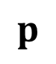
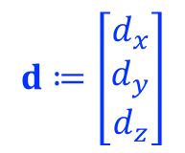
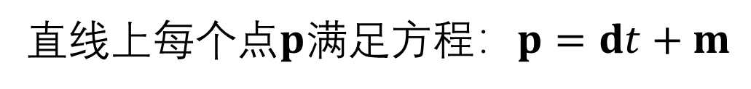
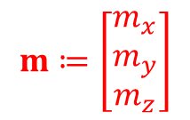
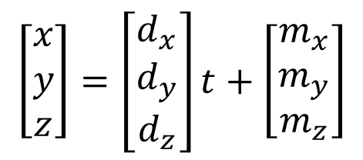
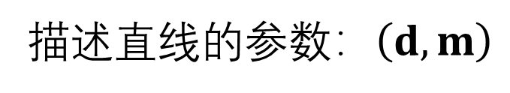
直线点云的参数计算——参数模型
直线上每个点$p$满足方程：$p=dt+m$
$$\left[\begin{aligned}x \\ y \\ z\end{aligned}\right]=\left[\begin{aligned}d_{x} \\ d_{y} \\ d_{z}\end{aligned}\right]t+\left[\begin{aligned}m_{x} \\ m_{y} \\ m_{z}\end{aligned}\right]$$
描述直线的参数：$\left(d,m\right)$
$$p$$
几何意义
$$d≔\left[\begin{aligned}d_{x} \\ d_{y} \\ d_{z}\end{aligned}\right]$$
直线方向向量
$$m≔\left[\begin{aligned}m_{x} \\ m_{y} \\ m_{z}\end{aligned}\right]$$
直线经过的一点

Slide 11
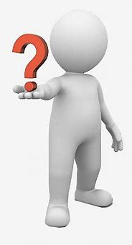
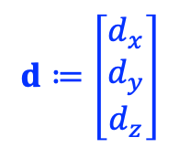
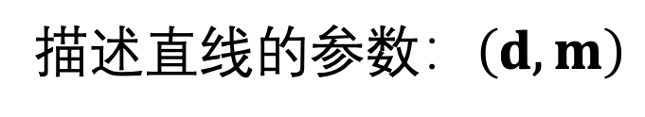
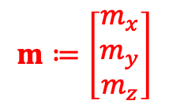
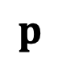
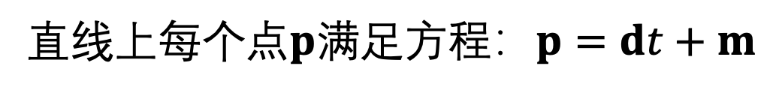
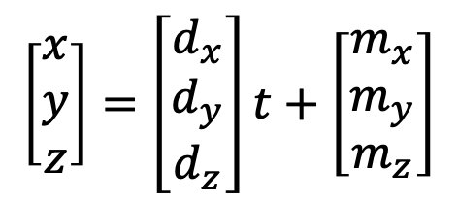
直线点云的参数计算——参数模型
直线上每个点$p$满足方程：$p=dt+m$
$$\left[\begin{aligned}x \\ y \\ z\end{aligned}\right]=\left[\begin{aligned}d_{x} \\ d_{y} \\ d_{z}\end{aligned}\right]t+\left[\begin{aligned}m_{x} \\ m_{y} \\ m_{z}\end{aligned}\right]$$
描述直线的参数：$\left(d,m\right)$
$$p$$
几何意义
$$d≔\left[\begin{aligned}d_{x} \\ d_{y} \\ d_{z}\end{aligned}\right]$$
直线参数的唯一吗？
直线方向向量
$$m≔\left[\begin{aligned}m_{x} \\ m_{y} \\ m_{z}\end{aligned}\right]$$
直线经过的一点

Slide 12
直线点云的参数计算——参数模型
直线上每个点$p$满足方程：$p=dt+m$
$$\left[\begin{aligned}x \\ y \\ z\end{aligned}\right]=\left[\begin{aligned}d_{x} \\ d_{y} \\ d_{z}\end{aligned}\right]t+\left[\begin{aligned}m_{x} \\ m_{y} \\ m_{z}\end{aligned}\right]$$
描述直线的参数：$\left(d,m\right)$
$$p$$
直线参数的唯一吗？
m可以是直线上任意一点，不唯一
d的方向有正反两个可能
d的长度是任意的(非0)，不唯一
我们实际计算时，得到满足直线方程的其中一组参数，并且通常将d的长度固定为1，减少其“不确定性”
几何意义
$$d≔\left[\begin{aligned}d_{x} \\ d_{y} \\ d_{z}\end{aligned}\right]$$
直线方向向量
$$m≔\left[\begin{aligned}m_{x} \\ m_{y} \\ m_{z}\end{aligned}\right]$$
直线经过的一点

Slide 13
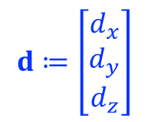
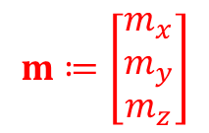
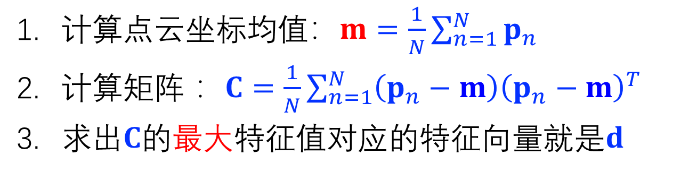
直线点云的参数计算——参数拟合算法流程
计算点云坐标均值：$m=\frac{1}{N}\sum_{n=1}^{N}{p_{n}}$
计算矩阵 ：$C=\frac{1}{N}\sum_{n=1}^{N}{\left(p_{n}−m\right){\left(p_{n}−m\right)}^{T}}$
求出$C$的最大特征值对应的特征向量就是$d$
$$d≔\left[\begin{aligned}d_{x} \\ d_{y} \\ d_{z}\end{aligned}\right]$$
直线方向向量
$$m≔\left[\begin{aligned}m_{x} \\ m_{y} \\ m_{z}\end{aligned}\right]$$
直线经过的1点

Slide 14
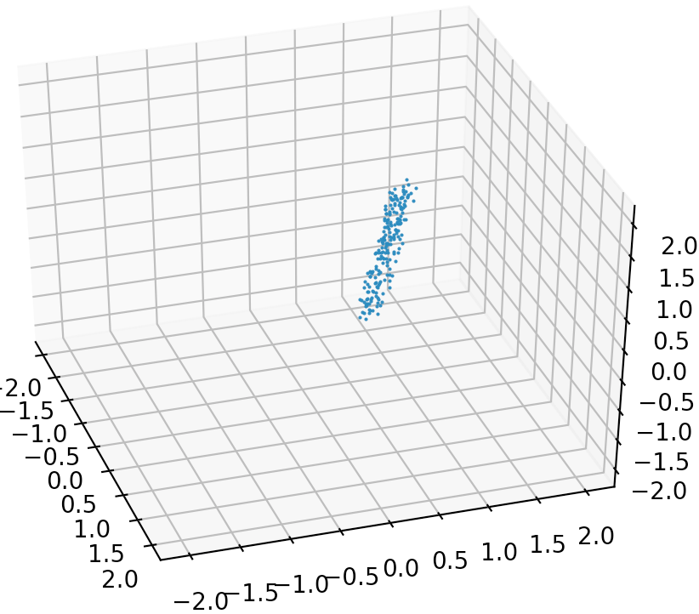
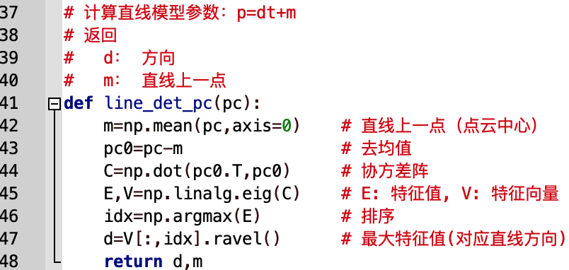
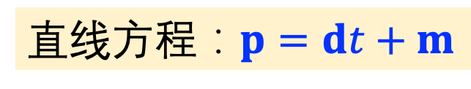
点云形状拟合——直线拟合（PCA）
软件实现
直线方程：$p=dt+m$

Slide 15
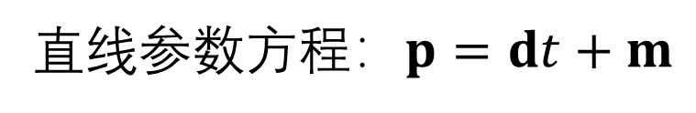
直线点云的参数计算——非PCA的方法
直线参数方程：$p=dt+m$
可以不使用PCA分解计算吗？
可以用两点确定一直线？

Slide 16
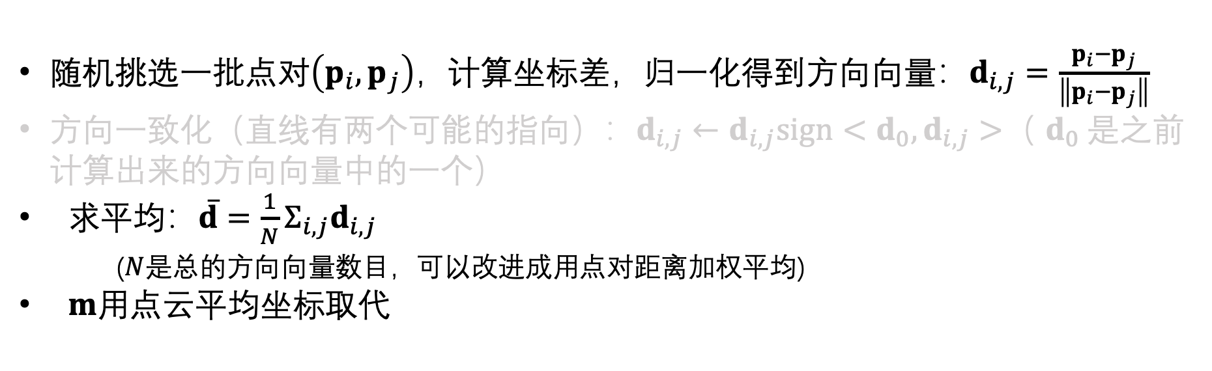
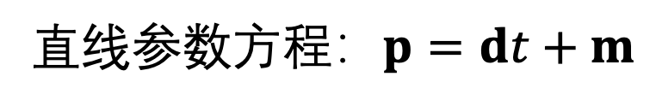
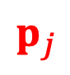
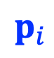
直线点云的参数计算——非PCA的方法
$$p_{i}$$
直线参数方程：$p=dt+m$
$$p_{j}$$
随机挑选一批点对$\left(p_{i},p_{j}\right)$，计算坐标差，归一化得到方向向量：$d_{i,j}=\frac{p_{i}−p_{j}}{\left\|p_{i}−p_{j}\right\|}$
方向一致化（直线有两个可能的指向）：$d_{i,j}←d_{i,j}sign<d_{0},d_{i,j}>$（ $d_{0}$是之前计算出来的方向向量中的一个）
求平均：$\overline{d}={\frac{1}{N}Σ}_{i,j}d_{i,j}$
($N$是总的方向向量数目，可以改进成用点对距离加权平均)
$m$用点云平均坐标取代

Slide 17
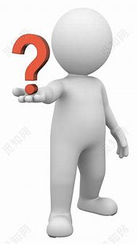
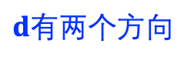
直线点云的参数计算——非PCA的方法
$$p_{i}$$
直线参数方程：$p=dt+m$
$$p_{j}$$
随机挑选一批点对$\left(p_{i},p_{j}\right)$，计算坐标差，归一化得到方向向量：$d_{i,j}=\frac{p_{i}−p_{j}}{\left\|p_{i}−p_{j}\right\|}$
方向一致化（直线有两个可能的指向）：$d_{i,j}←d_{i,j}sign<d_{0},d_{i,j}>$（ $d_{0}$是之前计算出来的方向向量中的一个）
求平均：$\overline{d}={\frac{1}{N}Σ}_{i,j}d_{i,j}$
($N$是总的方向向量数目，可以改进成用点对距离加权平均)
$m$用点云平均坐标取代
$d$有两个方向

Slide 18
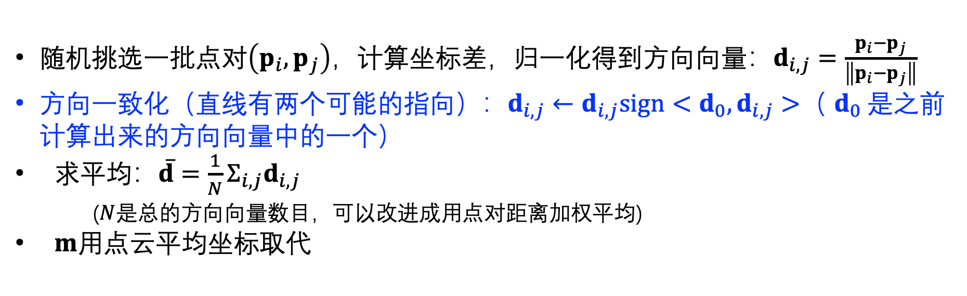
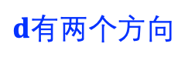
直线点云的参数计算——非PCA的方法
$$p_{i}$$
直线参数方程：$p=dt+m$
$$p_{j}$$
随机挑选一批点对$\left(p_{i},p_{j}\right)$，计算坐标差，归一化得到方向向量：$d_{i,j}=\frac{p_{i}−p_{j}}{\left\|p_{i}−p_{j}\right\|}$
方向一致化（直线有两个可能的指向）：$d_{i,j}←d_{i,j}sign<d_{0},d_{i,j}>$（ $d_{0}$是之前计算出来的方向向量中的一个）
求平均：$\overline{d}={\frac{1}{N}Σ}_{i,j}d_{i,j}$
($N$是总的方向向量数目，可以改进成用点对距离加权平均)
$m$用点云平均坐标取代
$d$有两个方向

Slide 19
参数测量
空间直线测量
点云形状参数计算
直线
平面
球面
圆环
圆柱体和圆锥体
二次曲面
点的投影计算
离群点处理
前背景分离

Slide 20

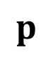
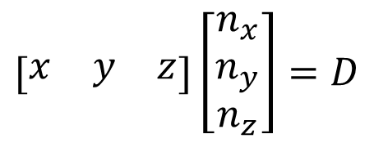
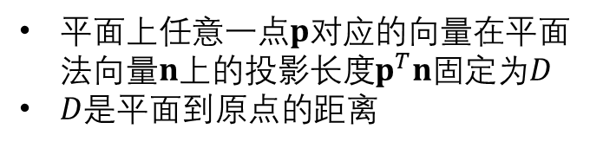
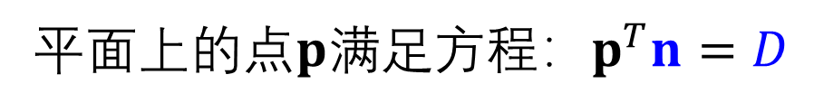

平面点云的参数计算——平面参数模型
平面上的点$p$满足方程：$p^{T}n=D$
$$[\begin{matrix}x & y & z\end{matrix}]\left[\begin{aligned}n_{x} \\ n_{y} \\ n_{z}\end{aligned}\right]=D$$
平面到原点距离（沿法向量方向，可以是负数）
法向量
$$n$$
几何意义
$$p$$
$$D$$
平面上任意一点$p$对应的向量在平面法向量$n$上的投影长度$p^{T}n固定为D$
$D$是平面到原点的距离

Slide 21
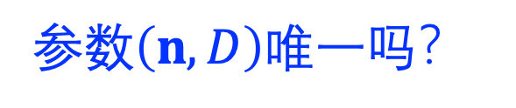


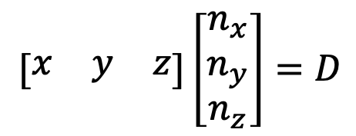

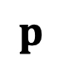
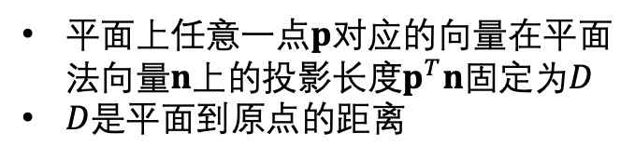
平面点云的参数计算——平面参数模型
平面上的点$p$满足方程：$p^{T}n=D$
$$[\begin{matrix}x & y & z\end{matrix}]\left[\begin{aligned}n_{x} \\ n_{y} \\ n_{z}\end{aligned}\right]=D$$
平面到原点距离（沿法向量方向，可以是负数）
法向量
$$n$$
几何意义
参数$\left(n,D\right)$唯一吗？
$$p$$
$$D$$
平面上任意一点$p$对应的向量在平面法向量$n$上的投影长度$p^{T}n固定为D$
$D$是平面到原点的距离

Slide 22
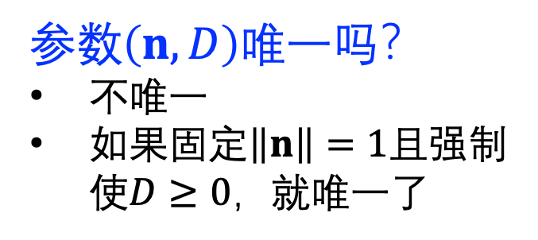
平面点云的参数计算——平面参数模型
平面上的点$p$满足方程：$p^{T}n=D$
$$[\begin{matrix}x & y & z\end{matrix}]\left[\begin{aligned}n_{x} \\ n_{y} \\ n_{z}\end{aligned}\right]=D$$
平面到原点距离（沿法向量方向，可以是负数）
法向量
我们通常将他长度（归一化）为1
$$n$$
几何意义
参数$\left(n,D\right)$唯一吗？
不唯一
如果固定$\left\|n\right\|=1$且强制使$D≥0$，就唯一了
$$p$$
$$D$$
平面上任意一点$p$对应的向量在平面法向量$n$上的投影长度$p^{T}n固定为D$
$D$是平面到原点的距离

Slide 23

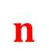
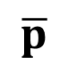





平面点云的参数计算——PCA参数拟合算法
平面上的点$p$满足方程：$p^{T}n=D$
计算点云坐标均值：$\overline{p}=\frac{1}{N}\sum_{n=1}^{N}{p_{n}}$
计算矩阵 ：$C=\frac{1}{N}\sum_{n=1}^{N}{\left(p_{n}−\overline{p}\right){\left(p_{n}−\overline{p}\right)}^{T}}$
求出矩阵$C$的最小特征值对应的特征向量$v$，该向量经过归一化后就是：$n=v/\left\|v\right\|$
计算：$D={\overline{p}}^{T}n$
$\overline{p}$是平面上一点
$\left\|v\right\|$指$v$的元素平方和开根号结果
$$n$$
$\overline{p}$在$n$（单位长度向量）方向上的投影
$$\overline{p}$$
$$D$$

Slide 24



点云形状拟合——平面拟合（PCA）
软件实现
平面方程：$p^{T}n=D$

Slide 25

平面参数计算
任意不共线的3点不就确定平面了？

Slide 26













平面参数计算——矢量叉乘
$$v=\left(a−c\right)×(b−c)$$
不共线的3点确定一平面
通过3点计算平面法向量的方法：使用矢量叉乘
$$\left(x_{1},y_{1},z_{1}\right)$$
$$\left(x_{2},y_{2},z_{2}\right)$$
$$v=\left[\begin{aligned}y_{1}z_{2}−y_{2}z_{1} \\ x_{2}z_{1}−x_{1}z_{2} \\ x_{1}y_{2}−x_{2}y_{1}\end{aligned}\right]$$
$$v$$
长度归一化得到法向量
z
$$b$$
$$n=\frac{v}{\left\|v\right\|}$$
$$c$$
$\left\|v\right\|$是$v$的三元素平方和的开平方
x
$$a$$
原点沿法向量方向到平面的距离计算
$$D=<n,c>$$
y
平面方程：$p^{T}n=D$

Slide 27

平面点云的参数计算——矢量叉乘的平面法向量计算
对于大量点云构成的平面计算方法
随机选取3点：$\left(p_{0},p_{1},p_{2}\right)$
通过叉乘计算法向量：$n=\left(p_{1}−p_{0}\right)×(p_{2}−p_{0})$
重复上述过程$K$次，保存计算得到的法向量：$\left\{n_{1},n_{2},…,n_{K}\right\}$
方向一致化修正:
以$n_{1}$为参考，更新：$n_{k}←n_{k}sign<n_{1},n_{k}>$
长度归一化，更新： $n_{k}←n_{k}/\left\|n_{k}\right\|$
计算平均方向作为法向量
$\overline{n}=\frac{1}{K}Σ_{k=1}^{K}n_{k}$
可能的改进：
运算的第2步检验三点共线情况，并保证3点构成的三角形面积尽量大
运算的第4/6步通过聚类或者RANSAC去除错误方向
多重迭代，逐步修正残差
有问题吗？

Slide 28








平面点云的参数计算——矢量叉乘的平面法向量计算
对于大量点云构成的平面计算方法
随机选取3点：$\left(p_{0},p_{1},p_{2}\right)$
通过叉乘计算法向量：$n=\left(p_{1}−p_{0}\right)×(p_{2}−p_{0})$
重复上述过程$K$次，保存计算得到的法向量：$\left\{n_{1},n_{2},…,n_{K}\right\}$
方向一致化修正:
以$n_{1}$为参考，更新：$n_{k}←n_{k}sign<n_{1},n_{k}>$
长度归一化，更新： $n_{k}←n_{k}/\left\|n_{k}\right\|$
计算平均方向作为法向量
$\overline{n}=\frac{1}{K}Σ_{k=1}^{K}n_{k}$
$$n$$
$$p_{1}$$
$$p_{2}$$
$$p_{0}$$
$$p_{0}$$
$$p_{2}$$
$$p_{1}$$
$$n$$
可能的改进：
运算的第2步检验三点共线情况，并保证3点构成的三角形面积尽量大
运算的第4/6步通过聚类或者RANSAC去除错误方向
多重迭代，逐步修正残差

Slide 29









平面点云的参数计算——矢量叉乘的平面法向量计算
对于大量点云构成的平面计算方法
随机选取3点：$\left(p_{0},p_{1},p_{2}\right)$
通过叉乘计算法向量：$n=\left(p_{1}−p_{0}\right)×(p_{2}−p_{0})$
重复上述过程$K$次，保存计算得到的法向量：$\left\{n_{1},n_{2},…,n_{K}\right\}$
方向一致化修正:
以$n_{1}$为参考，更新：$n_{k}←n_{k}sign<n_{1},n_{k}>$
长度归一化，更新： $n_{k}←n_{k}/\left\|n_{k}\right\|$
计算平均方向作为法向量
$\overline{n}=\frac{1}{K}Σ_{k=1}^{K}n_{k}$
$$n$$
$$p_{1}$$
$$p_{2}$$
$$p_{0}$$
$$p_{0}$$
$$p_{2}$$
$$p_{1}$$
$$n$$
可能的改进：
运算的第2步检验三点共线情况，并保证3点构成的三角形面积尽量大
运算的第4/6步通过聚类或者RANSAC去除错误方向
多重迭代，逐步修正残差

Slide 30









平面点云的参数计算——矢量叉乘的平面法向量计算
$$n=\left(p_{1}−p_{0}\right)×(p_{2}−p_{0})$$
pc对应点云数组
两点差对应平面上的矢量
两矢量叉乘
长度归一化
方向调整
返回法向量均值
$$n$$
$$p_{1}$$
$$p_{2}$$
$$p_{0}$$
$$p_{0}$$
$$p_{2}$$
$$p_{1}$$
$$n$$

Slide 31


平面点云的参数计算——深度图法向量计算
应用中经常需要计算深度图对应点云的平面法向量
用于相机角度对齐
用于平面位置检测
用于物体点云过滤
深度图
对应的点云

Slide 32








平面点云的参数计算——深度图法向量计算
使用矢量叉乘计算法向量
使用深度图像素相对位置构建三角剖分，并找到计算法向量的2个非平行向量
注意：计算矢量叉乘用点云坐标，但查找参与运算的点时候使用深度图查询
$$v$$
$$c$$
$$b$$
$$v$$
$$a$$
z
$$b$$
x
$$c$$
$$a$$
y

Slide 33


平面点云的参数计算——深度图法向量计算代码实现
点云数据img_pc按像素位置排列(计算方便)
“纵向”向量
“横向”向量
注意，最外边界数据去除不用
z
n_y<0
n_z<0
n_x>0
n_x<0
n_y>0
x
y
法向量的三个分量分别画出
按深度图的像素位置排列
注意：计算结果在图像边界时不可用

Slide 34


平面点云的参数计算——噪声条件下的深度图法向量平滑
缺点：噪声导致法向量被淹没

Slide 35

平面点云的参数计算——噪声条件下的深度图法向量平滑
噪声导致法向量被淹没
法向量的每个分量经的平滑滤波后，降低噪声

Slide 36



平面点云的参数计算——噪声条件下PCA计算深度图法向量
KNN加PCA检测平面法向量
运算较慢，但效果更好
对于无序点云，无法用之前的叉乘算法
会出现相反方向的两种法向量计算结果，在这里统一方向（注意：这里的点云来自深度图）

Slide 37





平面点云的参数计算——平面方程模型
$$p^{T}n=D$$
和之前模型的关系
平面方程：$xr_{x}+yr_{y}+zr_{z}=1$
$$xn_{x}+yn_{y}+zn_{z}=D$$
$$x\frac{n_{x}}{D}+y\frac{n_{y}}{D}+z\frac{n_{z}}{D}=1$$
对点云中每个点${\left\{x_{k},y_{k},z_{k}\right\}}_{k=1,2,…,K}$，假设满足上面的方程，可以列出方程组：$\left\{\begin{aligned}x_{1}r_{x}+y_{1}r_{y}+z_{1}r_{z}=1 \\ x_{2}r_{x}+y_{2}{ r}_{y}+z_{2}r_{z}=1 \\ ⋮ \\ x_{K}r_{x}+y_{K}r_{y}+z_{K}r_{z}=1\end{aligned}\right.$

Slide 38



平面点云的参数计算——平面方程矩阵形式
$$\left\{\begin{aligned}x_{1}r_{x}+y_{1}r_{y}+z_{1}r_{z}=1 \\ x_{2}r_{x}+y_{2}{ r}_{y}+z_{2}r_{z}=1 \\ ⋮ \\ x_{K}r_{x}+y_{K}r_{y}+z_{K}r_{z}=1\end{aligned}\right.$$
矩阵形式
$$\left[\begin{matrix}x_{1} & y_{1} & z_{1} \\ x_{2} & y_{2} & z_{2} \\ ⋮ & ⋮ & ⋮ \\ x_{K} & y_{K} & z_{K}\end{matrix}\right]\left[\begin{aligned}r_{x} \\ r_{y} \\ r_{z}\end{aligned}\right]=\left[\begin{matrix}1 \\ 1 \\ ⋮ \\ 1\end{matrix}\right]$$
由于噪声，满足上面矩阵方程的$\left(r_{x},r_{y},r_{z}\right)$不一定存在，我们找出“最满足”上述方程的解——最小二乘解

Slide 39






平面点云的参数计算——平面方程的最小二乘拟合
$$\left[\begin{matrix}x_{1} & y_{1} & z_{1} \\ x_{2} & y_{2} & z_{2} \\ ⋮ & ⋮ & ⋮ \\ x_{K} & y_{K} & z_{K}\end{matrix}\right]\left[\begin{aligned}r_{x} \\ r_{y} \\ r_{z}\end{aligned}\right]=\left[\begin{matrix}1 \\ 1 \\ ⋮ \\ 1\end{matrix}\right]$$
由于噪声，满足上面矩阵方程的$\left(r_{x},r_{y},r_{z}\right)$不一定存在，我们找出“最满足”上述方程的解——最小二乘解
$$Vr=1$$
转成求解最小化平方误差问题
最小二乘解
$$r_{LS}= \underset{r}{argmin}{{\left\|Vr−1\right\|}_{2}^{2}}$$
$$r_{LS}={\left(V^{T}V\right)}^{−1}V^{T}1$$
$r_{LS}$是3元素向量，里面的值的对应$\left(r_{x},r_{y},r_{z}\right)$的解（最小二乘解）

Slide 40

平面点云参数的计算——应用：平面旋转对齐
将平面点云旋转，使得z=0

Slide 41



平面点云参数的计算——应用：平面旋转对齐
将平面点云旋转，使得z=0
提示：将rmat作用于原始的法向量得到[0,0,1]，即旋转后法向量和z轴同方向

Slide 42
参数测量
空间直线测量
点云形状参数计算
直线
平面
球面
圆环
圆柱体和圆锥体
二次曲面
点的投影计算
离群点处理
前背景分离

Slide 43



球面点云的参数计算——球面参数方程
$${（x−c_{x}）}^{2}+{\left(y−c_{y}\right)}^{2}+{\left(z−c_{z}\right)}^{2}=R^{2}$$
参数$\left(c_{x},c_{y},c_{z}\right)$：球心坐标
参数$R$：球半径
参数是唯一的

Slide 44

球面点云的参数计算——球面点云的矩阵方程描述
$${（x−c_{x}）}^{2}+{\left(y−c_{y}\right)}^{2}+{\left(z−c_{z}\right)}^{2}=R^{2}$$
$${2c_{x}x+2c_{y}y+2c_{z}z+R^{2}−(c_{x}^{2}+c_{y}^{2}+c_{z}^{2})=x}^{2}+y^{2}+z^{2}$$
4元2次方程，不容易求解

Slide 45



球面点云的参数计算——球面点云的矩阵方程描述
$${（x−c_{x}）}^{2}+{\left(y−c_{y}\right)}^{2}+{\left(z−c_{z}\right)}^{2}=R^{2}$$
$${2c_{x}x+2c_{y}y+2c_{z}z+R^{2}−(c_{x}^{2}+c_{y}^{2}+c_{z}^{2})=x}^{2}+y^{2}+z^{2}$$
对于球面点云$\left\{x_{n}, y_{n},z_{n}\right\}$构造下面矩阵方程
$$\left[\begin{matrix}2x_{1} & 2y_{1} & 2z_{1} & 1 \\ 2x_{2} & 2y_{2} & 2z_{2} & 1 \\ ⋮ & ⋮ & ⋮ & ⋮ \\ 2x_{K} & 2y_{K} & 2z_{K} & 1\end{matrix}\right]\left[\begin{matrix}c_{x} \\ c_{y} \\ c_{z} \\ R^{2}−c_{x}^{2}−c_{y}^{2}−c_{z}^{2}\end{matrix}\right]=\left[\begin{aligned}x_{1}^{2}+y_{1}^{2}+z_{1}^{2} \\ x_{2}^{2}+y_{2}^{2}+z_{2}^{2} \\ ⋮ \\ x_{K}^{2}+y_{K}^{2}+z_{K}^{2}\end{aligned}\right]$$
$$Vw=b$$
用矩阵符号简化的方程形式

Slide 46



球面点云的参数计算——球面参数方程的最小二乘拟合
$$\left[\begin{matrix}2x_{1} & 2y_{1} & 2z_{1} & 1 \\ 2x_{2} & 2y_{2} & 2z_{2} & 1 \\ ⋮ & ⋮ & ⋮ & ⋮ \\ 2x_{K} & 2y_{K} & 2z_{K} & 1\end{matrix}\right]\left[\begin{matrix}c_{x} \\ c_{y} \\ c_{z} \\ R^{2}−c_{x}^{2}−c_{y}^{2}−c_{z}^{2}\end{matrix}\right]=\left[\begin{aligned}x_{1}^{2}+y_{1}^{2}+z_{1}^{2} \\ x_{2}^{2}+y_{2}^{2}+z_{2}^{2} \\ ⋮ \\ x_{K}^{2}+y_{K}^{2}+z_{K}^{2}\end{aligned}\right]$$
$$Vw=b$$
用最小二乘法找到: ${w_{LS}=\left(V^{T}V\right)}^{−1}V^{T}b$
$c_{x},c_{y},c_{z}$从$w_{LS}$的前三个元素得到
$R$根据$R=\sqrt{w_{4}+w_{1}^{2}+w_{2}^{2}+w_{3}^{2}}$计算得到

Slide 47




点云形状拟合——球面参数拟合（代码例子）
代码实现
$$Vw=b$$
$$\left[\begin{matrix}2x_{1} & 2y_{1} & 2z_{1} & 1 \\ 2x_{2} & 2y_{2} & 2z_{2} & 1 \\ ⋮ & ⋮ & ⋮ & ⋮ \\ 2x_{K} & 2y_{K} & 2z_{K} & 1\end{matrix}\right]\left[\begin{matrix}c_{x} \\ c_{y} \\ c_{z} \\ R^{2}−c_{x}^{2}−c_{y}^{2}−c_{z}^{2}\end{matrix}\right]=\left[\begin{aligned}x_{1}^{2}+y_{1}^{2}+z_{1}^{2} \\ x_{2}^{2}+y_{2}^{2}+z_{2}^{2} \\ ⋮ \\ x_{K}^{2}+y_{K}^{2}+z_{K}^{2}\end{aligned}\right]$$
用最小二乘法找到: ${w_{LS}=\left(V^{T}V\right)}^{−1}V^{T}b$
$c_{x},c_{y},c_{z}$是$w_{LS}$的前三个元素, $R=\sqrt{w_{4}+w_{1}^{2}+w_{2}^{2}+w_{3}^{2}}$

Slide 48
参数测量
空间直线测量
点云形状参数计算
直线
平面
球面
圆环
圆柱体和圆锥体
二次曲面
点的投影计算
离群点处理
前背景分离

Slide 49



平面上圆环的参数计算——参数方程构建
y
$${（x−c_{x}）}^{2}+{\left(y−c_{y}\right)}^{2}=R^{2}$$
$${2xc_{x}+2yc_{y}+(R^{2}−c_{x}^{2}+c_{y}^{2})=x}^{2}+y^{2}$$
x
对于平面点云$\left\{x_{n}, y_{n} \right\}$构造下面矩阵方程
$$\left[\begin{matrix}2x_{1} & 2y_{1} & 1 \\ 2x_{2} & 2y_{2} & 1 \\ ⋮ & ⋮ & ⋮ \\ 2x_{K} & 2y_{K} & 1\end{matrix}\right]\left[\begin{matrix}c_{x} \\ c_{y} \\ R^{2}−c_{x}^{2}−c_{y}^{2}\end{matrix}\right]=\left[\begin{aligned}x_{1}^{2}+y_{1}^{2} \\ x_{2}^{2}+y_{2}^{2} \\ ⋮ \\ x_{K}^{2}+y_{K}^{2}\end{aligned}\right]$$
$$Vw=b$$
用矩阵符号简化的方程形式

Slide 50



平面上圆环的参数计算——参数方程的最小二乘求解
$$\left[\begin{matrix}2x_{1} & 2y_{1} & 1 \\ 2x_{2} & 2y_{2} & 1 \\ ⋮ & ⋮ & ⋮ \\ 2x_{K} & 2y_{K} & 1\end{matrix}\right]\left[\begin{matrix}c_{x} \\ c_{y} \\ R^{2}−c_{x}^{2}−c_{y}^{2}\end{matrix}\right]=\left[\begin{aligned}x_{1}^{2}+y_{1}^{2} \\ x_{2}^{2}+y_{2}^{2} \\ ⋮ \\ x_{K}^{2}+y_{K}^{2}\end{aligned}\right]$$
$$Vw=b$$
用最小二乘法找到: ${w_{LS}=\left(V^{T}V\right)}^{−1}V^{T}b$
$c_{x},c_{y}$从$w_{LS}$的前2个元素得到
$R$根据$R=\sqrt{w_{3}+w_{1}^{2}+w_{2}^{2}}$计算得到

Slide 51

圆环点云参数计算——空间圆环参数拟合
空间圆环？
圆环中心
法向量
半径

Slide 52

圆环点云参数计算——空间圆环参数拟合
找到圆环所在平面：$p^{T}n=D$
将圆环点云移到OXY平面（记录旋转矩阵$R$和平移向量$t$）
估计2D圆环参数$R$和$\left[\begin{matrix}c_{x}′ & c_{y}′ & 0\end{matrix}\right]$
通过反向平移（$−t$）和反向旋转$R^{−1}(=R^{T})$得到原始的环心3D坐标
y
3D空间圆环转成2D平面上的圆环
x

Slide 53



点云形状拟合——空间圆环参数拟合(2)
找到圆环所在平面：$p^{T}n=D$
找到圆环所在球的参数拟合 （结果不唯一，使用之前的方法找到其中一个解）
计算球心在平面上的投影，就是圆环中心
$$\left[\begin{matrix}c_{x} \\ c_{y} \\ c_{z} \\ R\end{matrix}\right]$$

Slide 54
参数测量
空间直线测量
点云形状参数计算
直线
平面
球面
圆环
圆柱体和圆锥体
二次曲面
点的投影计算
离群点处理
前背景分离

Slide 55






圆柱体点云参数计算——参数方程
半径$r$
圆柱体三某点
$$p$$
$$d$$
对称轴方向矢量（单位长度）
$$c$$
对称轴上某点
图中直角三角形满足“勾股定理”：
$$<p−c,d>^{2}+r^{2}={\left\|p−c\right\|}^{2}$$
9元2次方程，不容易求解
$$<u,v> =u^{T}v$$

Slide 56







圆柱体点云参数计算——参数方程
半径$r$
圆柱体三某点
$$p$$
对称轴方向矢量（单位长度）
z
$$d$$
x
$$c$$
对称轴上某点
y
图中直角三角形满足“勾股定理”：
$$<p−c,d>^{2}+r^{2}={\left\|p−c\right\|}^{2}$$
上面是一个求解困难的非线性方程
如果圆柱体对称轴平行于Z轴，会简单很多:
$${\left(x−c_{x}\right)}^{2}+{\left(y−c_{y}\right)}^{2}=r^{2}$$
成为2D圆环方程，之前有求解算法
思路：设法通过旋转将空间圆柱体对称轴平行Z轴
$$<u,v> =u^{T}v$$

Slide 57
圆柱体点云参数计算 ——轴向量方向计算
法向量平移使得尾部放置到原点，构成一个平面
该平面的法向量的方向就是圆柱体的对称轴径向方向

Slide 58

圆柱体点云参数计算——基于旋转点云间接参数拟合的方法
基于表面法向量得到圆柱体对称轴方向
旋转使得圆柱体中心轴平行Z轴
通过点云XY参数拟合圆
法向量平移使得尾部放置到原点，构成一个平面
通过邻域PCA算法计算法向量
该平面的法向量的方向就是圆柱体的对称轴径向方向
法向量构成的平面旋转，参考之前PPT
参考之前PPT
对称轴方向（其实就是rmat_hat最后一列）
环心就是对称轴上一点，这里反旋转到原始圆柱位置

Slide 59

圆锥体点云参数计算
中轴线方向
尖顶位置
圆锥角度

Slide 60

圆锥体点云参数计算
？
顶点在哪里？

Slide 61
圆锥体点云参数计算——顶点计算
表面不共线的3个点对应的切平面公共交点是顶点
？

Slide 62
圆锥体点云参数计算——中轴线计算
三个法向量“尾部”相连，箭头共面——这个面的法向量就是中轴线方向
？
注意：假设法向量长度相同

Slide 63
圆锥体点云参数计算——中轴线计算
或者顶点和多个法向量构成的平面公交线就是中轴线
？
注意：假设法向量长度相同

Slide 64
圆锥体点云参数计算——圆锥角计算
或者顶点和多个法向量构成的平面公交线就是中轴线
？
注意：假设法向量长度相同

Slide 65
圆锥体点云参数计算
通过顶点和表面任意一点连线和中轴线夹角计算

Slide 66
圆锥体点云参数计算——小结
3个点对应的平面公共交点是顶点
三个法向量“尾部”相连，箭头共面——法向量就是中轴线
通过顶点和表面任意一点连线和中轴线夹角计算

Slide 67
参数测量
空间直线测量
点云形状参数计算
直线
平面
球面
圆环
圆柱体
二次曲面
点的投影计算
离群点处理
前背景分离

Slide 68








点云形状拟合——多项式曲面参数拟合（LS）
二次曲面方程，7个未知数
$$w_{0}x^{2}+w_{1}y^{2}+w_{2}z^{2}+w_{3}xy+w_{4}xz+w_{5}yz+w_{6}=0$$
对于点集${\left\{x_{k},y_{k},z_{k}\right\}}_{k=1,2,…,K}$，以矩阵形式列出方程组
$$\left[\begin{matrix}x_{1}^{2} & y_{1}^{2} & z_{1}^{2} & x_{1}y_{1} & x_{1}z_{1} & y_{1}z_{1} & 1 \\ x_{2}^{2} & y_{2}^{2} & z_{2}^{2} & x_{2}y_{2} & x_{2}z_{2} & y_{2}z_{2} & 1 \\ ⋮ & ⋮ & ⋮ & ⋮ & ⋮ & ⋮ & ⋮ \\ x_{K}^{2} & y_{K}^{2} & z_{K}^{2} & x_{K}y_{K} & x_{K}z_{K} & y_{K}z_{K} & 1\end{matrix}\right]\left[\begin{aligned}w_{0} \\ w_{1} \\ w_{2} \\ w_{3} \\ w_{4} \\ w_{5} \\ w_{6}\end{aligned}\right]=\left[\begin{aligned}0 \\ 0 \\ 0 \\ 0 \\ 0 \\ 0 \\ 0\end{aligned}\right]$$
方程数量高于未知数数量
解不唯一，即如果$w$满足方程的话那$αw$（ $α≠0)$也满足
$$Vw=0$$
如何求解$w$？
用的SVD分解， $w$对应0奇异值的分解向量
用特征值分解（等效SVD)
$w$是$\left(V^{T}V\right)$的最小特征值对应的特征向量

Slide 69
参数测量
空间直线测量
点云形状参数计算
直线
平面
球面
圆环
圆柱体
二次曲面
点的投影计算
离群点处理
前背景分离

Slide 70





几何计算——点在直线上的投影
已知直线$(d,m)$（方向$d$，经过点$m$）
要求计算空间一点$v$在该直线上的投影$\hat{v}$
其中$\hat{v}$是直线上（包括两个方向的延长线）和$v$距离最接近的点
$$\hat{v}$$
z
$$d$$
$$v$$
$$m$$
x
y

Slide 71




几何计算——点在过原点直线上的投影
考虑过原点的直线$d$
要求计算空间一点$v$在该直线上的投影$\hat{v}$
$$d$$
z
$$\hat{v}$$
$$v$$
x
y

Slide 72






几何计算——点在过原点直线上的投影
已知向量$d$（从坐标原点指向$d$给出的空间坐标的向量）
$$d$$
z
$$\hat{v}=<v,d>∙\frac{d}{{\left\|d\right\|}^{2}}$$
$$\hat{v}$$
$$v$$
$$<v,d>≔v^{T}d$$
$${\left\|d\right\|}^{2}≔d^{T}d$$
指d的三个元素平方和
x
y

Slide 73







几何计算——点在直线上的投影
已知直线方向$d$以及上面的一点$m$
要求计算空间一点$v$在直线上的投影$\hat{v}$
其中$\hat{v}$是直线上（包括两个方向的延长线）和$v$距离最接近的点
$$\hat{v}$$
$$\hat{v}=m+<v−m,d>∙\frac{d}{{\left\|d\right\|}^{2}}$$
z
$$d$$
$$v$$
代码实现
$$m$$
x
y

Slide 74




几何计算——点到平面的投影
已知平面方程$p^{T}n=D$
(注意：这里设$n$的长度为1，即它的3元素平方和=1，
如果不是的话将原先的$n$和$D$替换为他们除以$n$的长度的结果)
要求计算空间一点$v$在平面上的投影$\hat{v}$（它是平面上距离$v$最近的点）
$$v$$
$$n$$
$$\hat{v}$$
z
$D$
x
y

Slide 75







几何计算——点到平面的投影
$$v$$
$$n$$
先计算$v$到平面的距离
$v$在过原点的直线$n$的投影到远点的距离$<v,n>$
平面到远点的距离$D$
$v$到平面的距离，$t=<v,n> −D$
计算$v$沿着$n$相反方向移动距离$t$得到的坐标：
$\hat{v}=v−nt=v−n\left(<v,n>−D\right)$
t
$$<v,n>$$
$$\hat{v}$$
z
$D$
x
y
注意：上面假设$n$的长度为1

Slide 76





几何计算——点到平面的投影
已知平面方程$p^{T}n=D$
$$\hat{v}=v−nt=v−n\left(<v,n>−D\right)$$
代码实现
$$v$$
$$n$$
$$\hat{v}$$
z
$D$
x
y
注意：上面假设$n$的长度为1

Slide 77
参数测量
空间直线测量
点云形状参数计算
直线
平面
球面
圆环
圆柱体
二次曲面
点的投影计算
离群点处理
RANSAC
多个几何体检测
稳健参数估计
前背景分离

Slide 78
点云形状拟合——离群点问题
离群点把答案“拉偏”了
如果能剔除离群点再计算直线拟合方程就好了
如何鉴别离群点？

Slide 79
点云形状拟合——离群点问题
离群点把答案“拉偏”了
计算每个点到直线距离，距离过远的是离群点

Slide 80

点云形状拟合——离群点问题
离群点把答案“拉偏”了
剔除了离群点才能正确拟合直线
通过正确的拟合了的直线才能识别离群点

Slide 81
点云形状拟合——离群点问题
随机抽样一致性算法RANSAC
（RANdom SAmple Consensus）
M.A. Fischler and R.C. Bolles. Random sample consensus: A paradigm for model fitting with applications to image analysis and automated cartography. Communications of the ACM 1981

Slide 82
离群点的处理——RANSAC
开始
RANdom Sample Consensus
随机选取观测值的子集
符合模型的数据点小于门限
拟合模型参数
根据给定阈值，找出和模型符合的数据集(一致集)
重复$L$轮
基于最大一致集，剔除离群点
从剔除了离群点的观察数据集拟合模型参数
拟合参数
M.A. Fischler and R.C. Bolles. Random sample consensus: A paradigm for model fitting with applications to image analysis and automated cartography. Communications of the ACM 1981

Slide 83
RANSAC分析(1)
观测数据集：$D=\left\{d_{1},d_{2},d_{3},…\right\}$，其中有“好”观测，也有“坏”观测
拟合模型参数需要$K$个观察数据
RANSAC方法需要重复随机采样多少次才能保证得到正确的模型参数？
假设从$D$足够大，从中随机抽取一个观测数据为“好”数据的概率为$p$
一轮RANSAC采样得到“好模型” 的概率是$p^{K}$
$L$轮随机采样都得到“坏模型”的概率是：${q=（1−p^{K}）}^{L}$
因此在$L=\frac{\log{q}}{\log\left(1−p^{K}\right)}轮$随机采样中存在至少一个好样本的概率是$1−q$

Slide 84

RANSAC分析——例子分析
例子：
带有30%“坏点”的点云拟合平面
要求多少轮才样才能保证99.99%以上的概率能够得到一个“好模型”？

Slide 85

RANSAC分析——例子分析
例子：
带有30%“坏点”的点云拟合平面
要求多少轮才样才能保证99.99%以上的概率能够得到一个“好模型”？
平面拟合至少需要3个“好点”
$p=1−0.3=0.7$，$q=1−0.9999=0.0001$
$L=\frac{\log{q}}{\log\left(1−p^{K}\right)}=\frac{\log{0.0001}}{\log\left(1−{0.7}^{3}\right)}≈22$

Slide 86

RANSAC分析(2)
在第$L$轮随机采样首次得到好模型的概率是：$p\left(L\right)={\left(1−p^{K}\right)}^{L−1}p^{K}$
首次得到好模型所需采样轮次$L$为随机变量，均值为：
$$𝔼\left(L\right)=ΣLp\left(L\right)=p^{K}+2\left(1−p^{K}\right)p^{K}+3{\left(1−p^{K}\right)}^{2}p^{K}+4{\left(1−p^{K}\right)}^{3}p^{K}+…=p^{−K}$$
首次得到好模型的轮次$L$的标准差是：$s=\sqrt{1−p^{K}}/p^{K}$
为确保得到好的模型，建议随机采样轮次为：
$$𝔼\left(L\right)+3s=\frac{1+3\sqrt{1−p^{K}}}{p^{K}}$$

Slide 87



点云形状拟合——RANSAC算法直线检测
随机抽取子集
直线拟合
检查所有点到直线距离

Slide 88



点云形状拟合——RANSAC算法平面检测
随机抽取子集
平面拟合
检查所有点到平面距离

Slide 89
参数测量
空间直线测量
点云形状参数计算
直线
平面
球面
圆环
圆柱体
二次曲面
点的投影计算
离群点处理
RANSAC
多个几何体检测
稳健参数估计
前背景分离

Slide 90


多个物体的混合点云形状拟合 ——RANSAC对多个几何形状的拟合
是否可以直接使用RANSAC？
从那个几何体入手？
Notes:
拟合需要的点越少的几何体RANSAC越容易成功

Slide 91




多个物体的混合点云形状拟合 ——RANSAC对多个几何形状的拟合
使用RANSAC抽取第一个几何体的参数
删除第一个几何体对应的点云
平面——删除到平面距离小于门限的点
直线——删除到直线距离小于门限的点
球面——删除到球心距离和球半径的误差小于门限的点
其他——点云坐标代入参数方程，删除等式误差小于门限的点
使用RANSAC抽取第二个几何体参数
原始点云，包含了直线/平面和离群点
RANSAC检出平面点云
扣除检出的平面点云
RANSAC检出直线点云

Slide 92
多个物体的混合点云形状拟合 ——RANSAC对多个几何形状的拟合
使用RANSAC抽取第一个几何体的参数
删除第一个几何体对应的点云
平面——删除到平面距离小于门限的点
直线——删除到直线距离小于门限的点
球面——删除到球心距离和球半径的误差小于门限的点
其他——点云坐标代入参数方程，删除等式误差小于门限的点
使用RANSAC抽取第二个几何体参数
同时有平面和直线时，先检查哪一个？
原始点云，包含了直线/平面和离群点
RANSAC检出平面点云
扣除检出的平面点云
RANSAC检出直线点云

Slide 93
多个物体的混合点云形状拟合 ——RANSAC对多个几何形状的拟合
使用RANSAC抽取第一个几何体的参数
删除第一个几何体对应的点云
平面——删除到平面距离小于门限的点
直线——删除到直线距离小于门限的点
球面——删除到球心距离和球半径的误差小于门限的点
其他——点云坐标代入参数方程，删除等式误差小于门限的点
使用RANSAC抽取第二个几何体参数
先提取的几何体点云不能构成后提取的几何体点云的子集，如下例：平面点云包含了直线点云为其子集，因此先提取平面，后提取直线。
原始点云，包含了直线/平面和离群点
RANSAC检出平面点云
扣除检出的平面点云
RANSAC检出直线点云

Slide 94





点云形状拟合——对多个平面的拟合
使用RANSAC抽取一个平面的参数
删除之前抽取的平面参数对应的点云
重复上述步骤

Slide 95
点云形状拟合——对多个平面的拟合
使用RANSAC抽取一个平面的参数
删除之前抽取的平面参数对应的点云
重复上述步骤
平面较多时，算法运行很慢，并容易失败，
除此之外有其他方法吗？

Slide 96
点云形状拟合——对多个平面的拟合
能否快速的初筛一遍，快速确定大致有多少平面？

Slide 97


点云形状拟合——对多个平面的拟合
计算点云局部法向量
对所有局部法向量聚类，计算聚类中心——即各个平面的法向量
（注意相反法向量方向的点认为是在同一平面上）
对点云中的每个点，根据其局部法向量方向和聚类中心的夹角粗分割
然后在分割的点云中进一步计算精确平面参数

Slide 98
点云形状拟合——对多个平面的拟合
计算点云局部法向量
对所有局部法向量聚类，计算聚类中心——即各个平面的法向量
（注意相反法向量方向的点认为是在同一平面上）
对点云中的每个点，根据其局部法向量方向和聚类中心的夹角粗分割
有多个平行的平面怎么办？
然后在分割的点云中进一步计算精确平面参数
Notes:
需要你先一下可能的方法（比如：把所有点投影到法向量方向，然后……）

Slide 99
点云形状拟合——对多个平面的拟合
把所有点投影到和法向量同方向的直线上
投影点的密度呈现“峰值”
每个“峰值”点对应一个平面

Slide 100
多个平面检测——Hough变换平面检测
错误法向量方向
投影到法向量方向上的点的“密度”
有“高峰”
正确法向量方向
基本思想：
给定“一批”待选法向量方向
通过点云投影的直方图高度再出最优的法向量
投影到法向量方向上的点的“密度”
仅仅是“缓坡”

Slide 101




多个平面检测——Hough变换平面检测
（可以有不同构成参数空间的方法，这里仅给出一种可行的方案）
给出一组待选的单位长度法向量方向$\left\{n_{1},n_{2},…,n_{M}\right\}$
对其中每个法向量，计算点云$\left\{p_{1},p_{2},…,p_{N}\right\}$在它上面的$N$个投影：$\left\{d_{i,n}=<n_{i},p_{n}>\right\}$，对每个法向量$n_{i}$进一步计算它对应的$N$个投影$\left\{d_{i,n}\right\}$的直方图：$h_{i}$（看成是hough投票过程）
对于$M$个直方图：$\left\{h_{1},h_{2},…,h_{M}\right\}$，找出包含最大元素的那个直方图
$$\left\{\begin{matrix}i^{∗}=\underset{i}{argmax}\left({\left\|h_{i}\right\|}_{∞}\right) \\ j^{∗}=\underset{j}{argmax}\left(h_{i^{∗}}(j)\right)\end{matrix}\right.$$
对应平面方程是： $d_{j^{∗}}=<n_{i^{∗}},p>$
找到最高的直方图
找直方图最高元素
$$j^{∗}=6$$
$h_{i^{∗}} 各$元素
直方图最高元素对应的距离
$${ d}_{1} d_{2} d_{3} d_{4} d_{5} d_{6} d_{7} d_{8} d_{9}$$

Slide 102






多个平面检测——Hough变换平面检测代码实现
随机的方向的法向量集合
求直方图的量化尺度
点云
$$\left\{d_{i,n}=<n_{i},p_{n}>\right\}$$
求点云投影位置的直方图，变量v对应$h_{i}$
$${\left\|h_{i}\right\|}_{∞}$$
每个法向量方向的点云投影“最大”密度
$$i^{∗}=\underset{i}{argmax}\left({\left\|h_{i}\right\|}_{∞}\right)$$
$$n_{i^{∗}}$$

Slide 103
多个平面检测——仿真数据例子

Slide 104


点云集合中集合体的快速检测——高斯球
将每个局部法向量对应到球上一个点

Slide 105
点云集合中集合体的快速检测——高斯球
平面点云对应的法向量集合在高斯球的位置？

Slide 106
点云集合中集合体的快速检测——高斯球
平面点云对应的法向量集合在高斯球的位置？

Slide 107
点云集合中集合体的快速检测——高斯球
圆柱体点云对应的表面法向量集合在高斯球的位置？

Slide 108
点云集合中集合体的快速检测——高斯球
圆柱体点云对应的表面法向量集合在高斯球的位置？

Slide 109
点云集合中集合体的快速检测——高斯球
圆锥体点云对应的表面法向量集合在高斯球的位置？

Slide 110
点云集合中集合体的快速检测——高斯球
圆锥体点云对应的表面法向量集合在高斯球的位置？

Slide 111


点云集合中集合体的快速检测——高斯球
图中平面和曲面在高斯球上形成的“印记”

Slide 112
参数测量
空间直线测量
点云形状参数计算
直线
平面
球面
圆环
圆柱体
二次曲面
点的投影计算
离群点处理
RANSAC
多个几何体检测
稳健参数估计
前背景分离

Slide 113
离群点对参数估计影响的来源
球面参数拟合
$$\left[\begin{matrix}2x_{1} & 2y_{1} & 2z_{1} & 1 \\ 2x_{2} & 2y_{2} & 2z_{2} & 1 \\ ⋮ & ⋮ & ⋮ & ⋮ \\ 2x_{K} & 2y_{K} & 2z_{K} & 1\end{matrix}\right]\left[\begin{matrix}c_{x} \\ c_{y} \\ c_{z} \\ R^{2}−c_{x}^{2}−c_{y}^{2}−c_{z}^{2}\end{matrix}\right]=\left[\begin{aligned}x_{1}^{2}+y_{1}^{2}+z_{1}^{2} \\ x_{2}^{2}+y_{2}^{2}+z_{2}^{2} \\ ⋮ \\ x_{K}^{2}+y_{K}^{2}+z_{K}^{2}\end{aligned}\right]$$
$$A v = b$$
$$=$$
Notes:
离群点不多，但他们可能对应极大的方程误差，拉偏结果

Slide 114


离群点对参数估计影响的来源
$$=$$
-
$$A v= b$$
误差：$e=Av−b$
优化问题：
$$=$$
$$\min_{v} Σ{\left|e_{n}\right|}^{2}$$
离群点对误差e的“牵引力”是平方增长的
e

Slide 115




离群点对参数估计影响的来源
$$=$$
-
$$A v= b$$
误差：$e=Av−b$
优化问题：
$$=$$
$$\min_{v} Σ{\left|e_{n}\right|}^{2}$$
希望优化过程中，降低离群点的“牵引力”，最好能自动排除问题数据
e

Slide 116


离群点的处理——稳健参数估计
改变代价函数形式
$$v^{∗}=\min_{v}Σ_{n}{\left|e_{n}\right|}^{p}$$
$p$=1时，迫使向量$e$的一部分（而非全部）元素为0

Slide 117

离群点的处理：IRLS(iteratively reweighted least squares)
误差：$e=Av−b$
优化问题：
$$v^{∗}=\underset{v}{argmin}Σ_{n}{\left|e_{n}\right|}^{1}$$
修改优化的表达形式：
$${\min_{v}Σ}_{n}{\left|e_{n}\right|}^{1}=\min_{v}Σ_{n}{\left|e_{n}\right|}^{−1}{\left|e_{n}\right|}^{2}=\min_{v}{\left\|We\right\|}^{2}$$
$$diag\left(\left|\frac{1}{e_{1}}\right|,\left|\frac{1}{e_{2}}\right|,…\right)$$
注意：W和e都受v的影响

Slide 118


离群点的处理：IRLS(iteratively reweighted least squares)
误差：$e=Av−b$
优化问题：
$$v^{∗}=\underset{v}{argmin}Σ_{n}{\left|e_{n}\right|}^{1}$$
修改优化的表达形式：
$${\min_{v}Σ}_{n}{\left|e_{n}\right|}^{1}=\min_{v}Σ_{n}{\left|e_{n}\right|}^{−1}{\left|e_{n}\right|}^{2}=\min_{v}{\left\|We\right\|}^{2}$$
强行修改$\min_{v}$的计算方式，固定$W$，仅仅修改$e$
将一步到位的优化计算拆封两半，先修改$e$再修改$W$
按上述步骤优化$e$的过程可以使用解析解

Slide 119

离群点的处理：IRLS(iteratively reweighted least squares)
$$\min_{v}{\left\|diag\left(\left|\frac{1}{e_{1}}\right|,\left|\frac{1}{e_{2}}\right|,…\right)e\right\|}_{}^{2}$$
使用1范数
初始化：$W_{0}=I$，$t=0$
求解加权RLS问题： $v_{t}=arg\min_{v}{\left\|W_{t}e\right\|}_{}^{2}$， $e=Av−b$
更新权重： $W_{t+1}=$ $diag{\left(\max\left(\left|Av_{t}−b\right|,δ\right)\right)}^{−1}$
更新：$t←t+1$，回到2
有解析解
$$v_{t}={\left(A^{T}W_{t}^{T}W_{t}A\right)}^{−1}A^{T}W_{t}^{T}W_{t}b$$
$δ是$小正数，用于防止除零错

Slide 120
参数测量
空间直线测量
点云形状参数计算
直线
平面
球面
圆环
圆柱体
二次曲面
点的投影计算
离群点处理
前背景分离
基于平面检测的分离方法
基于参考背景深度图的分离方法
基于时域非线性滤波的分离方法

Slide 121



地面物体检测
提取地面上散布的物体
Notes:
应用——安防，测量

Slide 122

地面物体检测——地平面检测和扣除
使用RANSAC算法计算地平面模型
扣除地表点云（删除离平面近的点云）
Notes:
应用——安防，测量

Slide 123

地面物体检测——地平面检测和扣除
算法缺陷：
地面曲面条件下如何分离出表面的物体（比如弧形机械表面的机械螺栓）
当表面物体较多时，RANSAC容易失败
Notes:
应用——安防，测量

Slide 124
地面物体检测——PCA检测
计算较大邻域的点云PCA（邻域尺寸和物体相当）
保留最小特征值大于门限的点云

Slide 125

地面物体检测——PCA检测
缺点：
对于有较大平面的物体表面出现空洞
噪声带来“飞散点”

Slide 126
地面物体检测——PCA检测
缺点：
对于有较大平面的物体表面出现空洞
噪声带来“飞散点”
用点云的过滤算法可以清除“飞散点”

Slide 127


区域生长法表面点云提取
如何分离出每“团”点云？

Slide 128
区域生长法表面点云提取
目的——将提取的点云按物体划分
物体分割是物体测量的前提
START
找到一个“种子”点p，将其加入待检测点集S_{check}
分离出每“团”点云
从待检测点集S_{check}中选出一点p
将其中的点的邻居都拉入S_{check}
在点云S_{cloud}中找出p在给定半径内的近邻，对每个近邻点
将其加入输出点集S_{out} ，
将其加入待检测点集S_{check}
将其从点云S_{cloud}中移除
S_{check}为空？
END

Slide 129

区域生长法表面点云提取
START
找到一个“种子”点p，将其加入待检测点集S_{check}
从待检测点集S_{check}中选出一点p
通过mask指示哪些点从S_{cloud}中移除了
即：S_{check}
对应S_{out}
在点云S_{cloud}中找出p在给定半径内的近邻，对每个近邻点
将其加入输出点集S_{out} ，
将其加入待检测点集S_{check}
将其从点云S_{cloud}中移除
从S_{cloud}中移除
S_{check}为空？
END

Slide 130
参数测量
空间直线测量
点云形状参数计算
直线
平面
球面
圆环
圆柱体
二次曲面
点的投影计算
离群点处理
前背景分离
基于平面检测的分离方法
基于参考背景深度图的分离方法
基于时域非线性滤波的分离方法

Slide 131
深度图的前背景分离
能否不计算平面参数，直接分离前后景？

Slide 132

深度图的前背景分离——背景扣除前背景分离方法
1
无前景的条件下拍摄记录的背景深度图
正常工作时拍摄的深度图
距离比较；
扣除和背景距离接近的像素
去除背景的深度图
2
3
4
和之前的方法不同之处在于，这里不需要平面参数拟合，只需要采集并记录背景图

Slide 133
深度图的前背景分离——背景扣除前背景分离方法
1
无前景的条件下拍摄记录的背景深度图
正常工作时拍摄的深度图
距离比较；
扣除和背景距离接近的像素
去除背景的深度图
2
3
4
这个距离门限到底为多少？
噪声使得背景去除不彻底
相机或者背景改变，被错认为前景

Slide 134






深度图的前背景分离——统计建模前背景分离方法
观察不同时间拍摄的特定位置$(u,v)$的背景像素点深度值$d_{u,v}$
他们带有随机波动
均值$μ_{u,v}=\frac{1}{T}Σ_{t=1}^{T}d_{u,v}\left(t\right)$是背景物体到相机的距离
画出测量结果的直方图（概率估计），得到类似高斯的形状
顶视相机，拍摄在屋子里摆放物件
$$d_{u,v}$$
$$μ_{u,v}$$
t
高斯型状的描述：
均值：$μ_{u,v}=\frac{1}{T}Σ_{t=1}^{T}d_{u,v}\left(t\right)$
方差：$σ_{u,v}^{2}=\frac{1}{T}Σ_{t=1}^{T}{\left(d_{u,v}\left(t\right)−μ_{u,v}\right)}^{2}$
背景不同地方有不同的均值的方差

Slide 135

深度图的前背景分离——距离噪声的分布特性
考虑一个例子——俯视拍摄的屋内景物，检出地面摆放的物体
实际深度图视频中，每个像素输出距离不是固定值(有噪声)，我们需要用直方图分析
不同距离/位置直方图有明显差异
图像中心，测距光强，测量噪声小
背景（地面）像素对应的深度直方图
物体像素对应的深度直方图
图像边沿，测距光弱，测量噪声方差大

Slide 136

深度噪声的直方图统计
考虑通过固定门限分离地面摆放的物体
下面的例子中将前景和背景深度图像素的直方图画出来了
怎样设置最优分割门限？
前景距离直方图
背景距离直方图

Slide 137

深度噪声对像素分类错误率的影响
分类误差的统计含义
分类门限$θ$的选择策略
平衡两种相互制约的错误率
可以优化两者之和
固定其中一种错误率上限，尽可能减小另一种错误率
深度的概率：$p\left(d\right)$
前景
面积对应了前景误分为背景的概率
面积对应了背景误分为前景的概率
背景
分类门限$θ$

Slide 138
深度噪声对像素分类错误率的影响
预估分类错误率
使用高斯模型来近似描述直方图
通过设定门限$θ$来确定当前像素是否是前景
测量值小于门限$θ$表示前景物体出现，大于$θ$表示目前只有背景
背景被误认为前景的错误率——右图红色圈中的面积占比
如何选择门限$θ$
数值分布在（μ—σ,μ+σ)中的概率为0.653
数值分布在（μ—2σ,μ+2σ)中的概率为0.954
数值分布在（μ—3σ,μ+3σ)中的概率为0.997
μ：均值、σ方差
背景深度的高斯分布
$$−θ$$
$$μ$$
$$θ$$

Slide 139
统计建模前背景分离方法
无前景的条件下连续拍摄记录多帧背景深度图
对每个$(u,v)$位置像素，计算其深度均值$μ_{u,v}$和方差$σ_{u,v}$
$$μ_{u,v}=\frac{1}{T}Σ_{t=1}^{T}d_{u,v}\left(t\right)$$
$$σ_{u,v}^{2}=\frac{1}{T}Σ_{t=1}^{T}{\left(d_{u,v}\left(t\right)−μ_{u,v}\right)}^{2}$$
相同位置像素距离差计算，删除距离差超过方差k倍的像素（$θ=μ+kσ$）
正常工作时拍摄的深度图
去除背景的深度图
注意：
给定均值和方差就能够唯一地确定高斯的形状
根据前一页分析，对于高斯分布，给定的门限位置，能够通过知道背景误判为前景和前景误判为背景的错误率（假设深度数据的确是高斯分布的）

Slide 140



深度图的前背景分离——统计建模前背景分离方法
应用例子——检测叠放在地面的未知高度的立方块
深度图
灰度图
点云图
H
图中显示了在地面上的砖块，2层，叠成＃字形
以0.5H为门限，
将高出地面0.5H的点云分离
问题
上述门限是否合理？
不同材质物体测量值波动是否一致
比如地面测量结果波动很大
上面摆放的前景物体测量波动很小
此时，为降低地面误判为前景物体，期望提高分割门限，比如设为0.75H
到底设多少合适？

Slide 141


深度图的前背景分离——统计建模前背景分离方法
使用空间区域内的直方图分析来找到分割门限
深度图
灰度图
分析区域内像素距离的直方图
深度图直方图分析，显示有3个“高斯”型
三个高斯距离分别对应：
地面
第一层砖块
第二层砖块的平面
通过每个高斯分布的均值能够知道砖块平面到相机的距离
通过高斯和高斯之间的“谷底”能够得到平面切割门限

Slide 142


深度图的前背景分离——统计建模前背景分离方法
检测地面叠放的砖块距离相机距离和位置
点云图
深度图
灰度图
深度图直方图分析
这里拿空间内分布
通过第一个“谷底”为门限分离出来的砖块顶端

Slide 143
参数测量
空间直线测量
点云形状参数计算
直线
平面
球面
圆环
圆柱体
二次曲面
点的投影计算
离群点处理
前背景分离
基于平面检测的分离方法
基于参考背景深度图的分离方法
基于时域非线性滤波的分离方法

Slide 144



背景的自适应更新
问题描述——无法直接采集“干净”的背景
背景不完全固定
缓慢变化——比如由于设备温度等因素，导致深度图整体的偏移
局部突变——比如场景内大型物体的搬移
无法找到前景不存在的时刻点——比如公路场景

Slide 145

背景的自适应更新——时域中值滤波
t
每个像素的深度值在时间滑动窗口做中值滤波
中值滤波结果
t
通过时域滤波进一步平滑
t
t
假设条件——每个像素连续出现前景的时间不超过时间滑动窗口的1/2
需要很多图像帧吗？
可以使用降采样后的数据帧，比如每20帧图像抽取1帧用于时域中值滤波，滤波滑动窗口是60帧，对于20fps的图像，滤波窗口对应了1分钟的数据

Slide 147

作业1
文件pc_obj.csv对应的点云包括了一个平面、一条直线，以及一些离群点噪声
希望计算输出平面和直线的模型参数
其中
直线的模型是：$p=dt+m$
平面的模型是： $p^{T}n=D$
输出数据为param.csv文件， 内容有4行，分别是：
$d_{x},d_{y},d_{z}$
$m_{x},m_{y},m_{z}$
$n_{x},n_{y},n_{z}$
$D$

Slide 148
作业1——提示
之前PPT列出的RANSAC代码里面，但里面的参数需要手动调节（根据点云中不同物体的点的数量，飞散点数量等）
图中平面点云大约2000点，直线点云大约330点，噪声（离群点）点云大约200点
算法顺序参考
原始点云
包含了直线/平面和离群点
RANSAC检出平面点云
扣除检出的平面点云
RANSAC检出直线点云

Slide 149
附录

